Slide 1

Modelo para recomendacion de productos (recomendación colaborativa)
Miguel Mesa Lopez

Slide 2

Definicion del problema empresa BYCSA S.A
Baja re-compra de productos que anteriormente se llevaban, necesidad de una estrategia para un aumento en las ventas

Slide 3


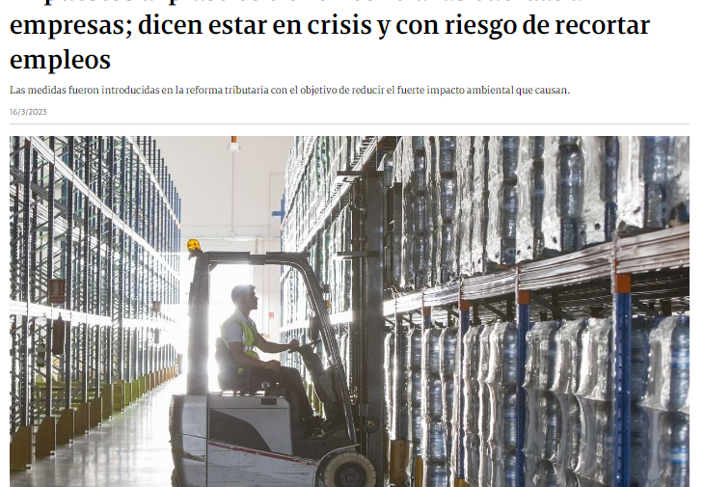
Esto se debe a:
Desuso - Ecommerce
Costo - beneficio
Impuesto al plastico

Slide 4
Objetivos
Objetivo de negocio
Objetivo analitico
Aumentar las ventas y el ticket promedio por medio de la recomendacion de productos
Realizar un modelo de recomendacion colaborativa que permita a los clients ver que productos se llevan en la canasta de productos y que productos similares hay al realizar la compra.

Slide 5
Indice
Recolección de datos
Enfoque de recomendación
Preparación de los datos
Entrenamiento del modelo
Evaluacion y ajuste del modelo
Despliegue

Slide 6
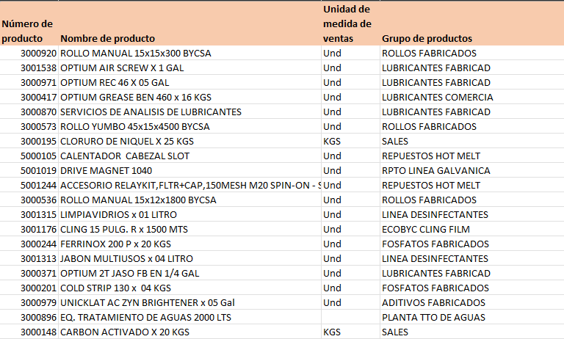
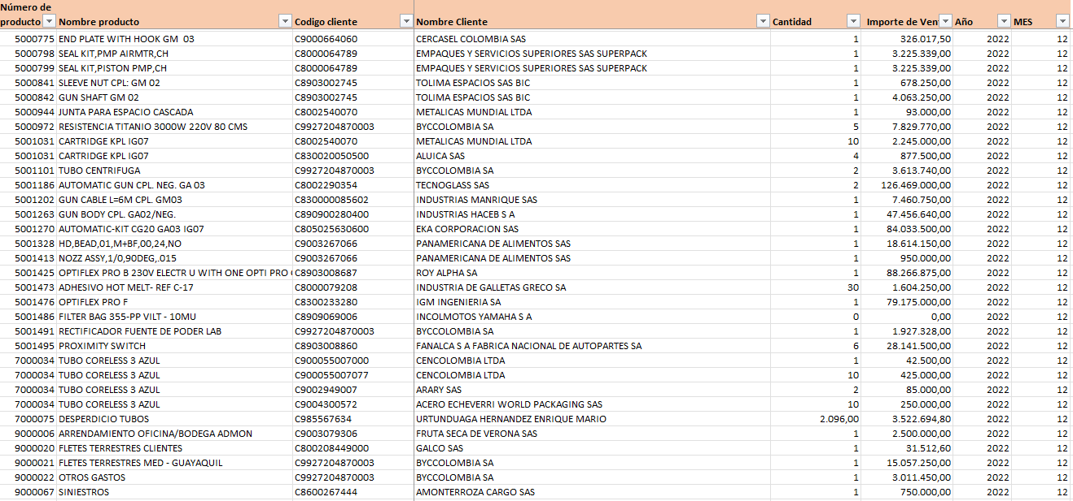
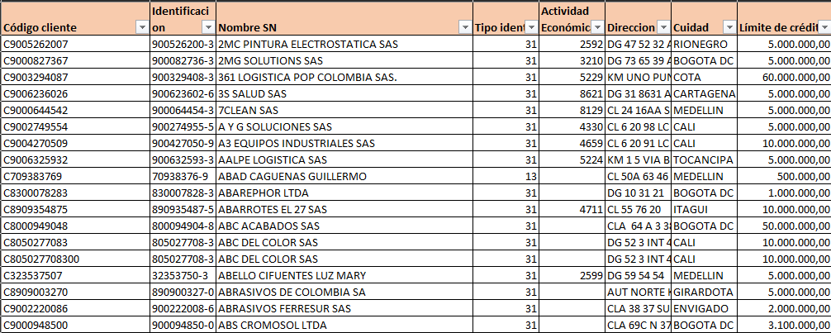
Recoleccion de datos
Productos(3271 registros)
Ventas por producto(historico)(79471 registros)
Clientes(5833 registros)
normalización de los datos, la eliminación de valores atípicos, la codificación de las variables categóricas, etc.

Slide 7
Enfoque de recomendación
Hay varios enfoques que puedes tomar para crear un modelo de recomendación. Algunos de los más comunes incluyen:
Filtros colaborativos: Este enfoque se basa en la idea de que las personas que tienen preferencias similares también pueden tener gustos similares en productos. El modelo usa datos de las interacciones entre los usuarios y los productos para predecir las preferencias de un usuario.
Filtrado basado en contenido: Este enfoque se basa en la idea de que los usuarios tienden a preferir productos similares a los que han utilizado anteriormente. El modelo usa datos sobre las características de los productos para recomendar productos similares.
Enfoques híbridos: Estos enfoques combinan diferentes técnicas de recomendación para obtener mejores resultados.

Slide 8
Preparación de los datos

Slide 9
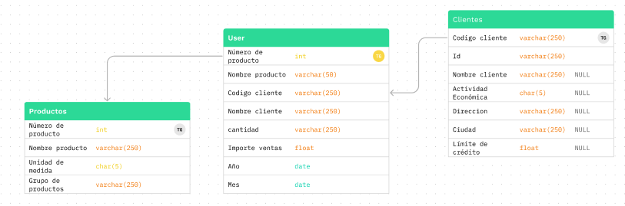
Correlacion tablas

Slide 10

Almacenaje de datos

Slide 11
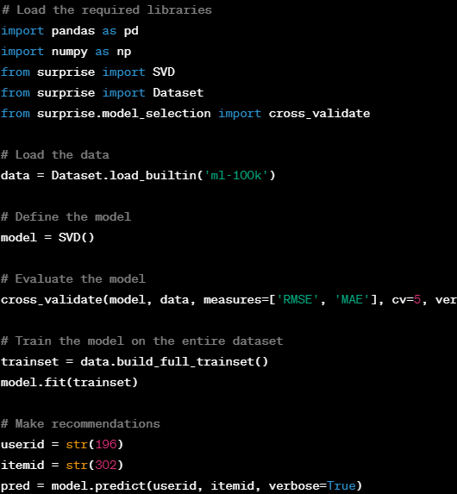
Entrenamiento del modelo

Slide 12
Evaluacion y ajuste del modelo

Slide 13
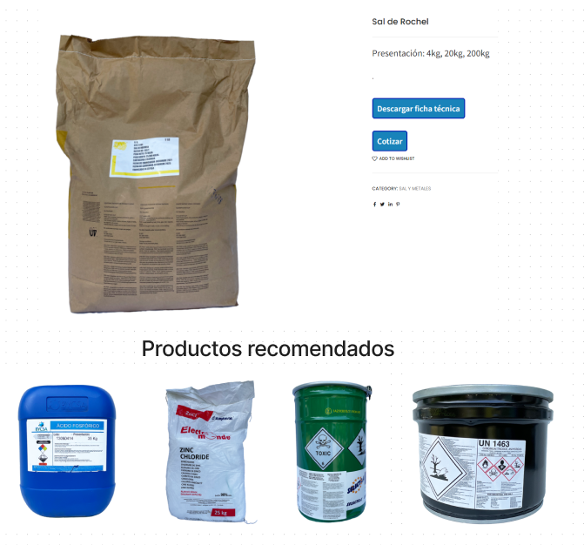
Despliegue Api

